Slide 1
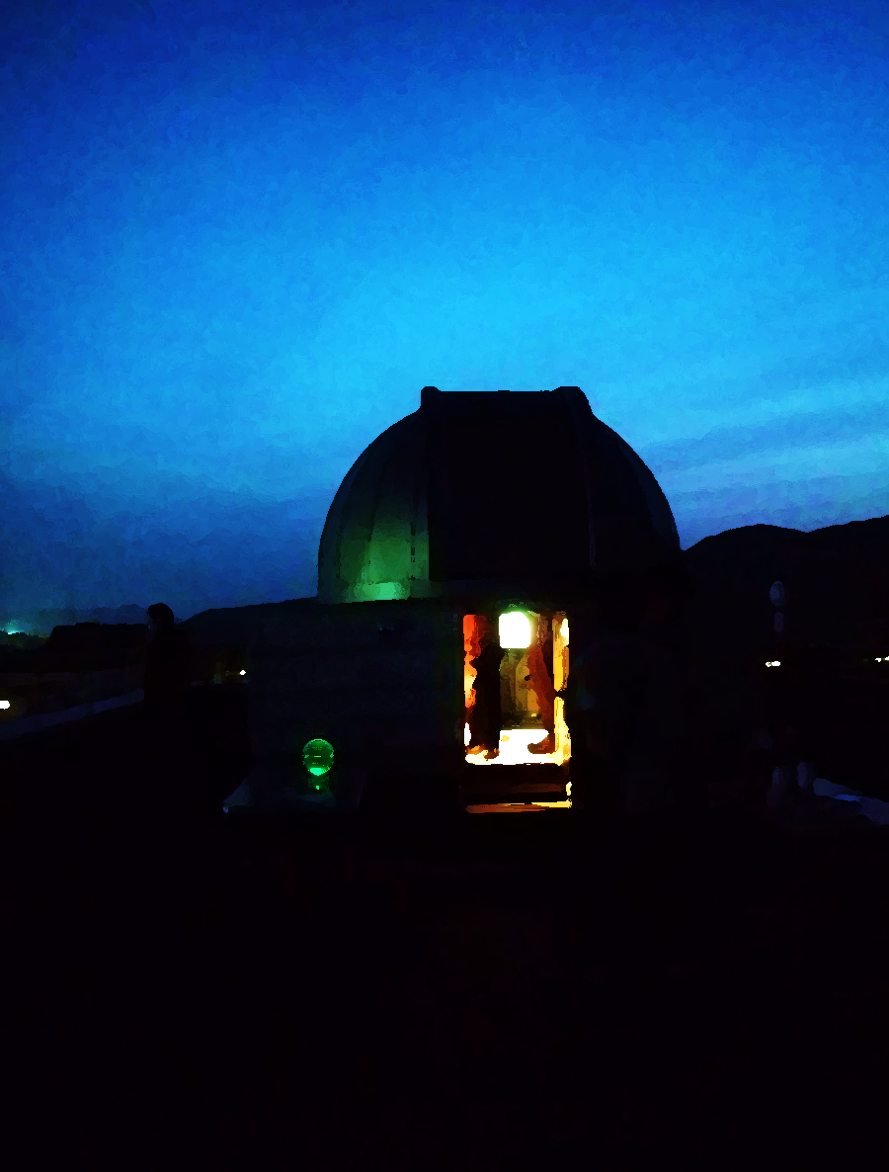
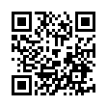
七夕観望会2023
☆完全予約制、参加費無料!
七夕の夜、星を眺めてみませんか？
日時 2023年7月7日(金)20:00-21:00
場所 岡山大学津島キャンパス自然科学研究棟 屋上
口径35cmの望遠鏡を用いて天体観望を行います。※悪天候中止
←詳細・ご予約はコチラから
お問い合わせ
主催 七夕観望会2023実行委員会
curator-staff@okayama-u.ac.jp
七夕観望会2023は自然系博物館実習の授業の一部として実施されています。

